Slide 1

قصّة من الأرض إلى الفضاء
حل أنشطة كتاب النشاط
إعداد المعلّم : أيمن مصطفى
الفصل الأول
2023- 2024

Slide 2
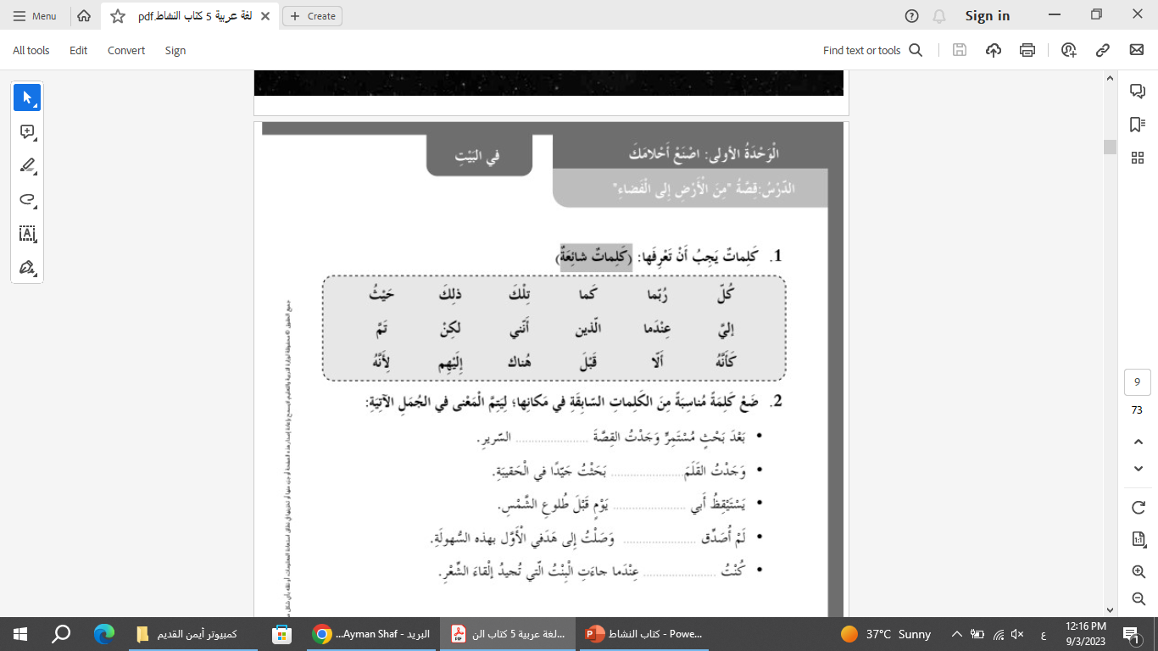
قبلَ / حيثُ
عندما
كلّ
أنّني
هناك

Slide 3
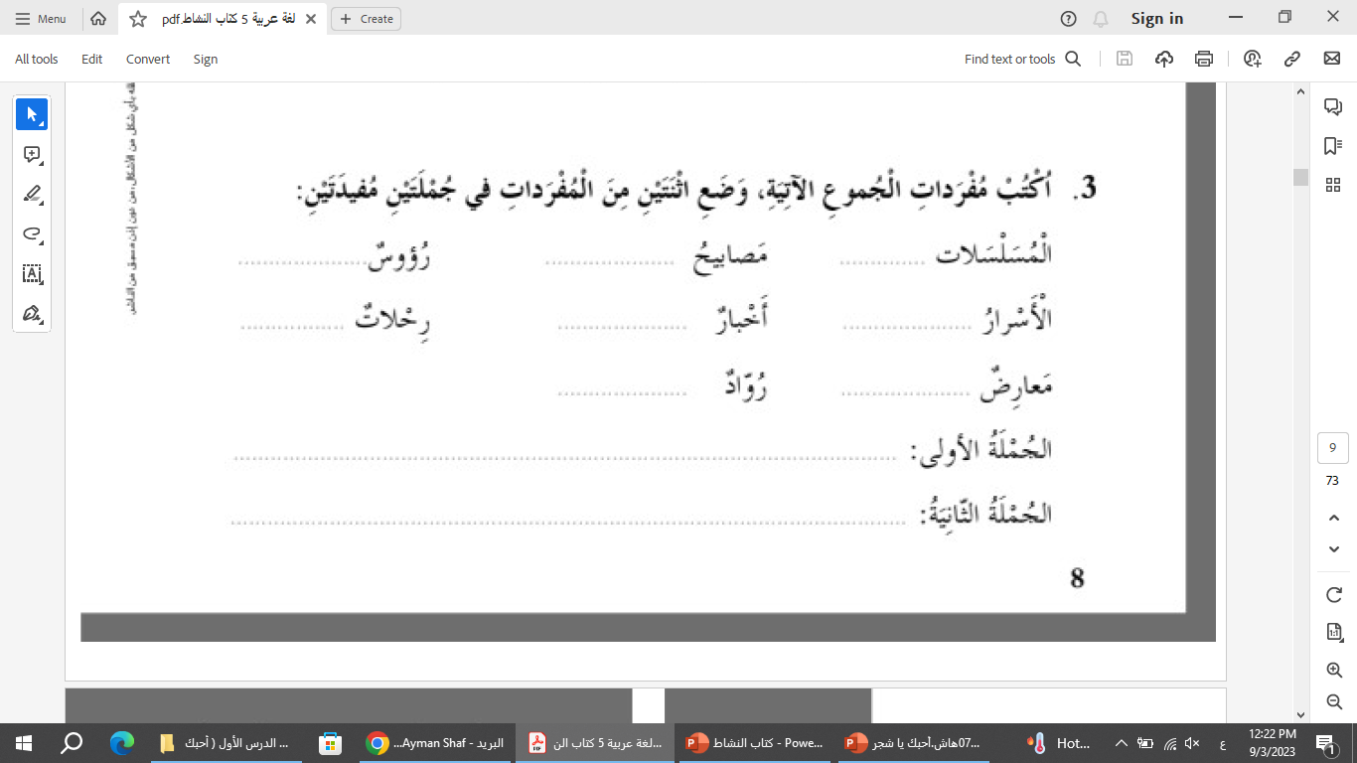
رأسٌ
مصباحٌ
المسلسلُ
رحلةٌ
خَبَرٌ
السرُّ
رائدٌ
معرَضٌ
أحبُّ زيارة المعارض التي تعرض إنجازات وطني
الرحلة التي قام بها هزّاع المنصوري تشعرني بالفخر

Slide 4
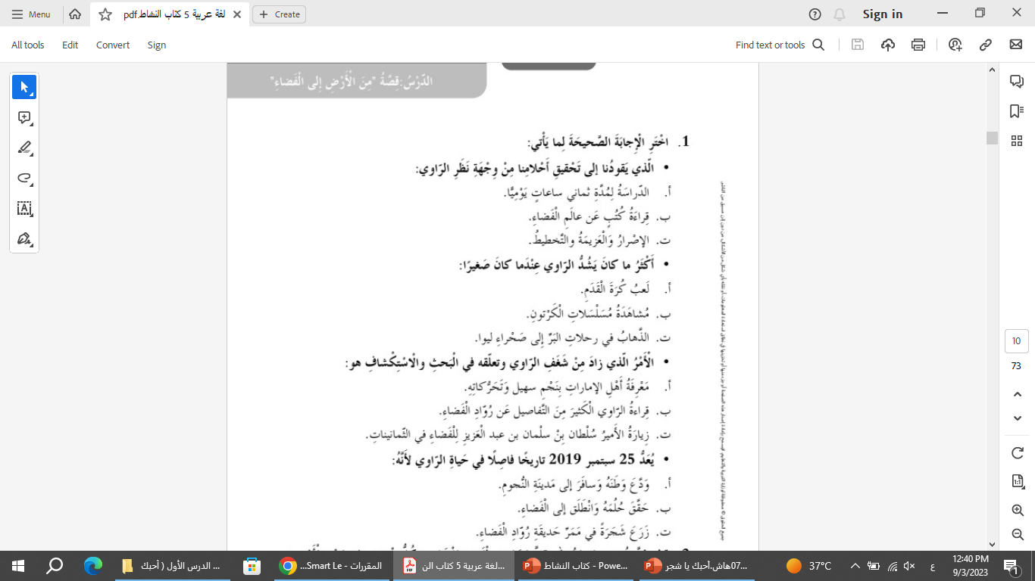

Slide 5
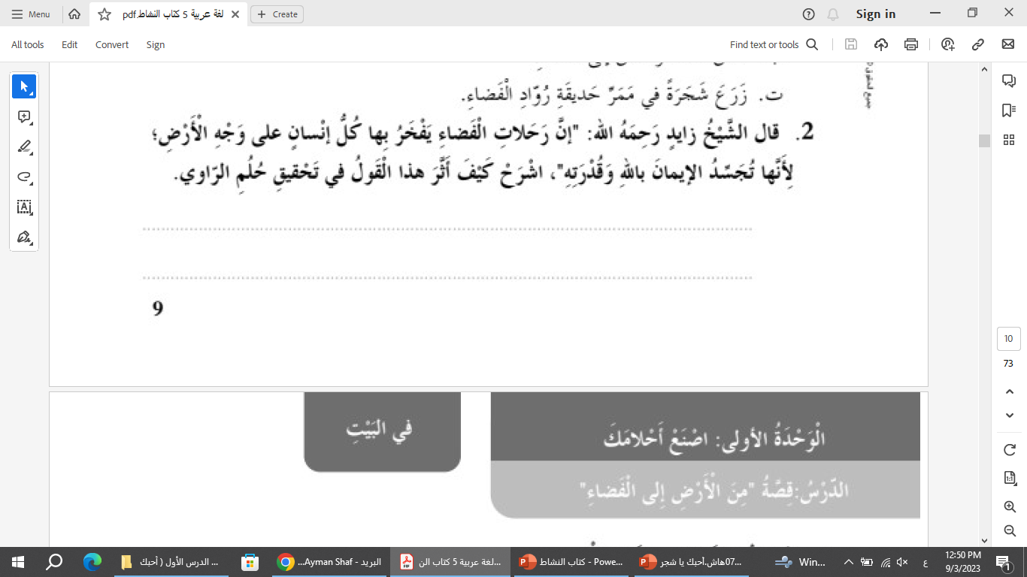
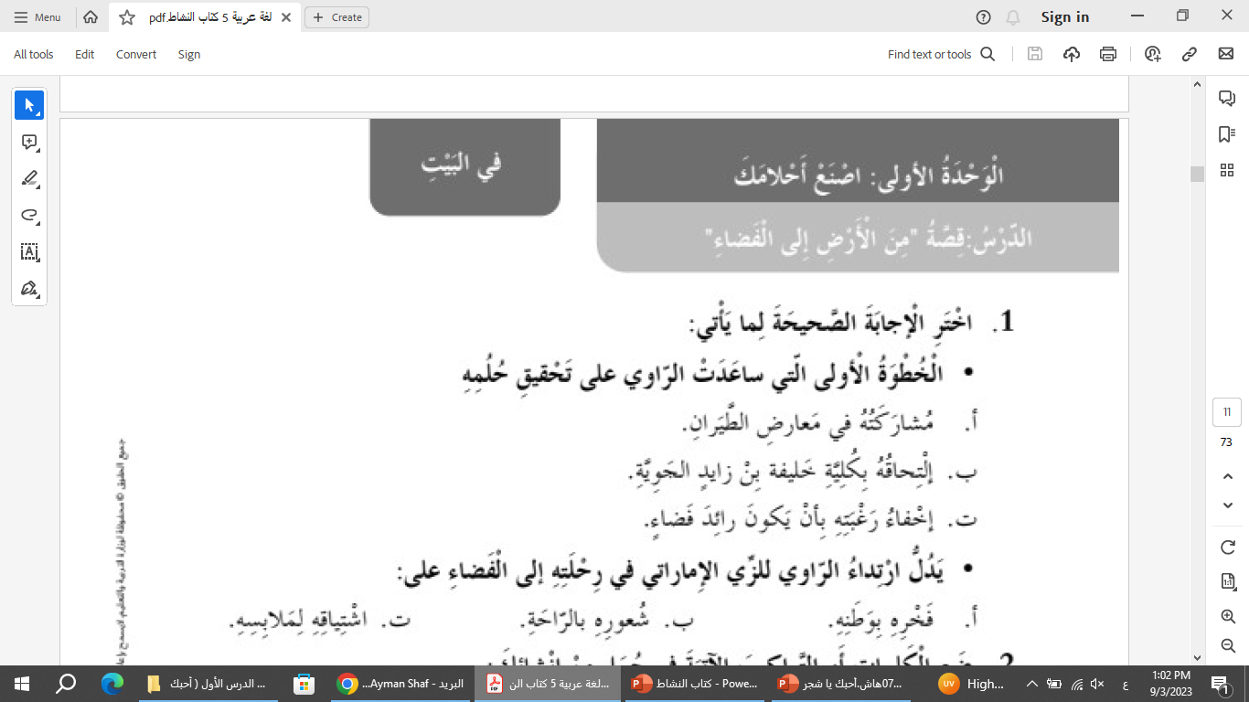
كانت كلمات الشيخ زايد – رحمه الله – هي الداعم الأكبر لحلم هزّاع المنصوري ، وجعلته يجتهد ويعمل ليحقق حلم الشيخ زايد .

Slide 6
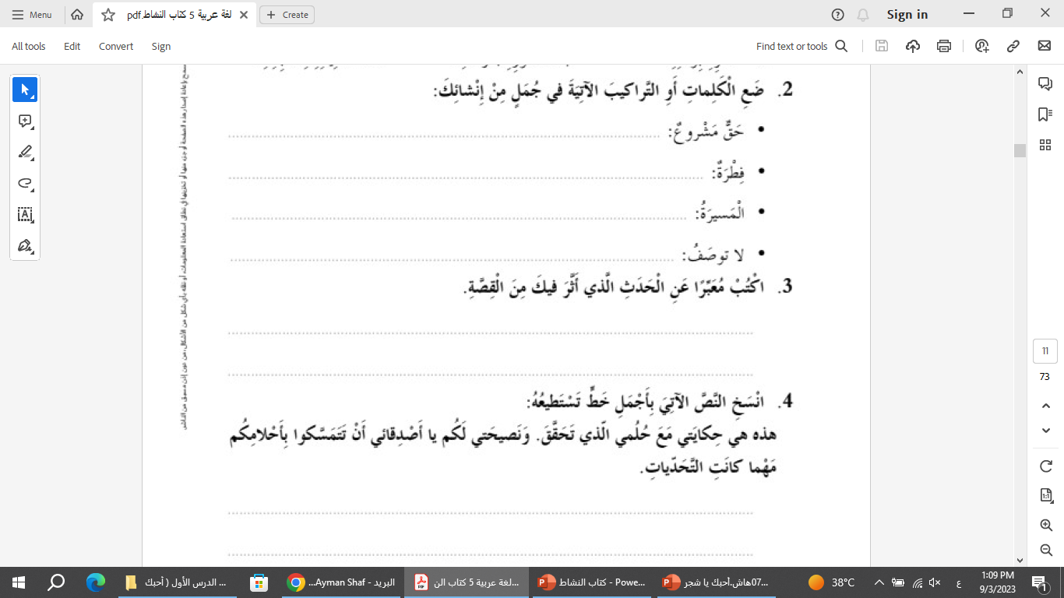
الحلم والطموح حقّ مشروع لكل إنسان
حبّ الوطن فطرة يولد معنا
بفضل إصراره وعزيمته ودعم قيادة الإمارات ، أكمل هزّاع المسيرة
كانت فرحتنا بانطلاق هزّاع نحو الفضاء لا توصف
يترك للطالب
هيا يا صديقي أرنا خطّك الرائع

Slide 7
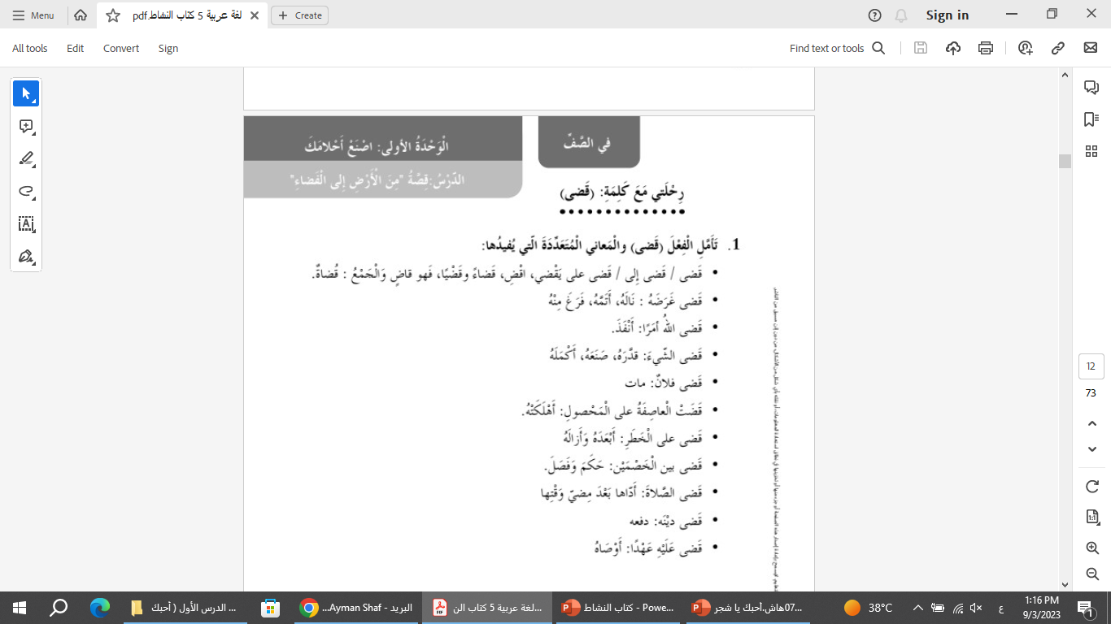

Slide 8
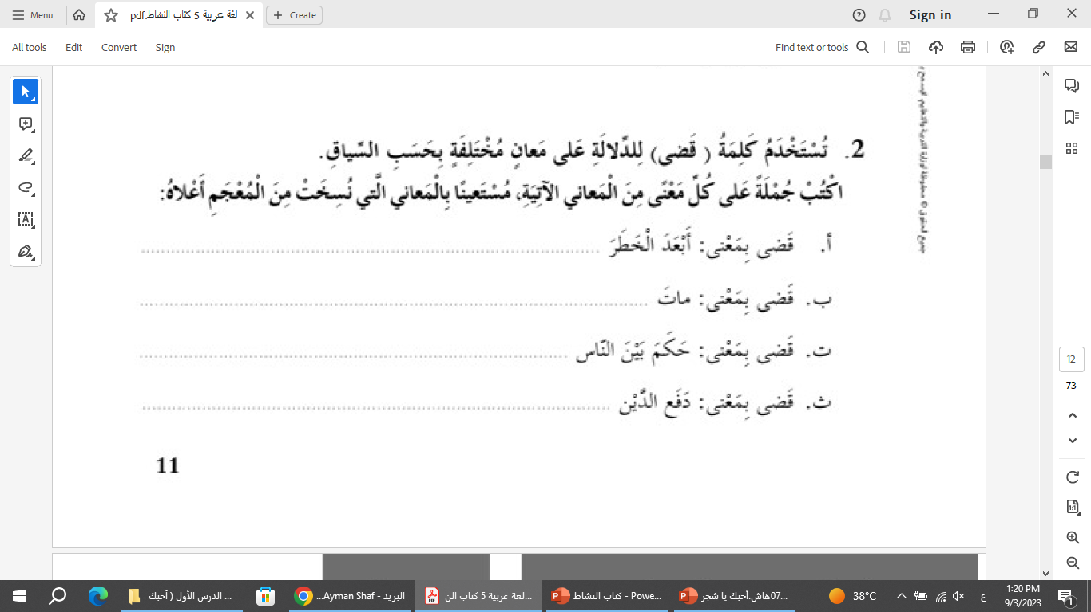
كان الخطر يلاحقنا ، لكن بذكائنا قضينا عليه
سقط الرجل من أعلى البرج فقضى أجله
قضى القاضي بين المتخاصمين بالعدل
قضى الرجل دَيْنَه عندما حان موعده

Slide 9
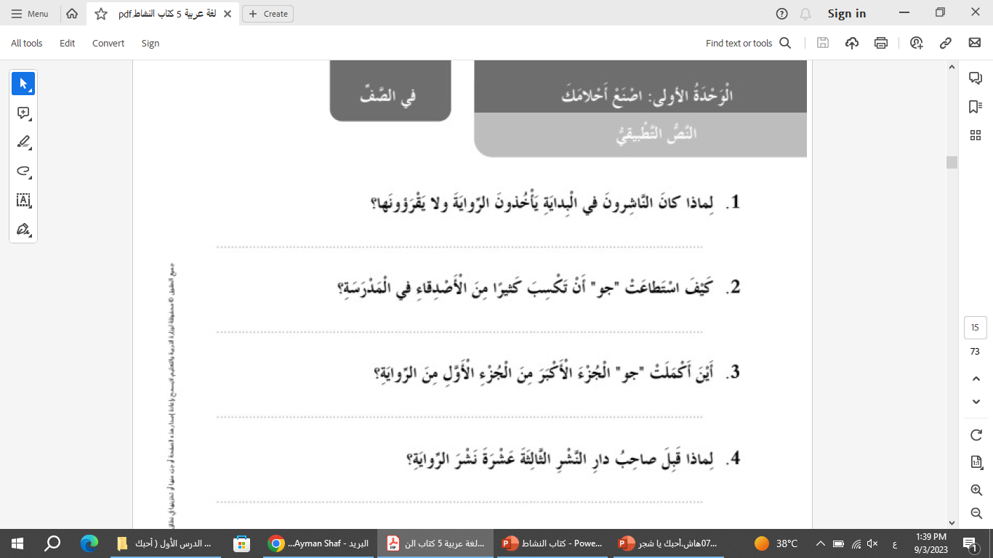
لأنّهم لا يريدون أن يجازفوا بسمعتهم من أجل كاتبة مجهولة تدّعي الموهبة .
كانت تروي لهم قصصها الخيالية في أوقات الغداء في المدرسة .
في مدينة بورتو في البرتغال ، عندما عملت معلّمة وكان لديها وقت فراغ كبير ساعدها على إكمال الجزء الأكبر .
قَبِلَ بسبب إعجاب ابنة مدير دار النشر بالرواية وطلبها باقي الأجزاء

Slide 10
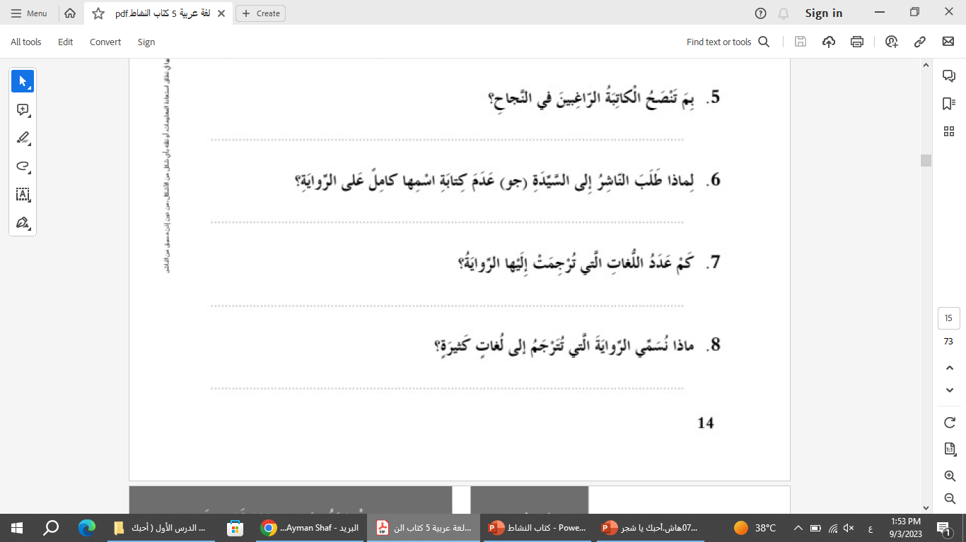
بالإصرار ومواجهة الصعاب وعدم الاستسلام أمام العقبات
خوفا من عزوف الناس عن شراء الرواية لأن ( جو ) لم تكن مشهورة بعد
خمسٌ وستون لغة
نُسمّيها رواية عالميّة

